Slide 1
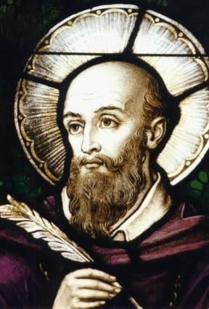
San Francisco de Sales.
San Francisco de Sales.

Slide 2
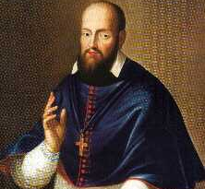
San Francisco de Sales.
San Francisco de Sales.
Los años convulsionados en Francia, después de la Reforma Protestante, formaron el fondo de la vida de Francisco de Sales.

Slide 3
San Francisco de Sales.
San Francisco de Sales.
Nació el 21 de agosto de 1567 de una familia noble, en el reino de Saboya, situado entre Francia, Italia y Suiza. Estudió en el Colegio de Clermont de los Jesuitas, en París, y en la Universidad de Padua, donde se doctoró en Derecho Canónico y Civil.

Slide 4
San Francisco de Sales.
San Francisco de Sales.
Siendo estudiante en París, tuvo que atravesar la tempestad de una severa crisis espiritual, al sufrir la tentación de desesperación respecto a la predestinación.

Slide 5
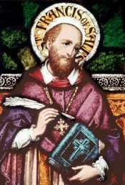
San Francisco de Sales.
Para su papá, fue una gran decepción que Francisco no aceptara una carrera espléndida en el mundo, sino que prefiriera el sacerdocio. Después de la ordenación, su obispo lo envió como joven misionero a Chablais, región de Saboya, por cuatro años. Allá adquirió una gran fama por sus folletos en defensa de la fe pero también apenas escapó de un atentado contra su vida.
San Francisco de Sales.

Slide 6
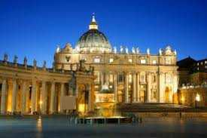
San Francisco de Sales.
San Francisco de Sales.
Sus escritos de esa época fueron publicados con el título de: Controversias y la Defensa del Estandarte de la Santa Cruz. Al finalizar su apostolado de misionero, había persuadido aproximadamente a 72.000 Calvinistas para que volvieran a la Iglesia Católica.

Slide 7
San Francisco de Sales.
San Francisco de Sales.
Fue consagrado obispo de Ginebra en 1602, pero residía en Annecy (ahora ubicada en Francia), ya que Ginebra estaba bajo el dominio de los Calvinistas y, por lo tanto, cerrada para él.

Slide 8
San Francisco de Sales.
San Francisco de Sales.
Su diócesis se volvió muy conocida en Europa a causa de su eficiente organización, de su celoso clero y de sus laicos bien esclarecidos, realización monumental en aquella época. Su fama como director espiritual y escritor aumentaba.

Slide 9
San Francisco de Sales.
Lo convencieron para que reuniese,
organizase y difundiese sus muchas cartas sobre asuntos espirituales y las publicase. Es lo que hizo en 1609, con el título de: Introducción a la Vida Devota. Esta se volvió su obra más famosa y, todavía hoy, se considera una obra clásica que se encuentra en las librerías del mundo entero. Pero su proyecto esencial fue escribir El Tratado del Amor de Dios, fruto de años de oración y de trabajo. Éste también continúa siendo publicado en la actualidad.
San Francisco de Sales.

Slide 10
San Francisco de Sales.
San Francisco de Sales.
Francisco aceptó en su casa a un joven con dificultad de audición y creó un lenguaje de símbolos para posibilitar la comunicación. Esa obra de caridad condujo a la Iglesia a darle otro título, o sea,
el de Patrono de los de “Difícil Audición.

Slide 11
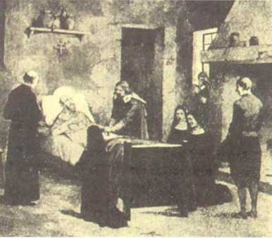
San Francisco de Sales.
San Francisco de Sales.
En su lecho repetía: "Puse toda mi esperanza en el Señor, y me oyó y escuchó mis súplicas y me sacó del foso de la miseria y del pantano de la iniquidad". En el último momento, apretando la mano de uno de los que le asistían solícitamente murmuró:
"Empieza a anochecer y el día se va alejando"

Slide 12
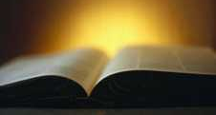
San Francisco de Sales.
Jesús
Jesús
Jesús
Su última palabra fue el nombre de "Jesús". y mientras los circundantes recitaban de rodillas las Letanías de los agonizantes, San Francisco de Sales expiró dulcemente, a los 56 años de edad. Había sido obispo por 21 años San Francisco de Sales quería escribir además una obra paralela al Tratado, o sea, sobre el Amor al Prójimo, pero su muerte frustró este proyecto.
San Francisco de Sales.

Slide 13
San Francisco de Sales.
San Francisco de Sales.
Además de sus obras arriba mencionadas, sus cartas, predicaciones y coloquios ocupan cerca de 30 volúmenes. El valor permanente y la popularidad de sus escritos llevó a la Iglesia a concederle el título de Patrono de Escritores y Periodistas Católicos.

Slide 14
San Francisco de Sales.
A diferencia de muchos santos cuyas vidas, repletas de acontecimientos maravillosos, parecen estar fuera del alcance de cristianos comunes la vida de Francisco de Sales no presenta nada de extraordinario. Sus ideales de moderación y caridad, de gentileza y humildad, de alegría y entrega a la voluntad de Dios son expresados con una sensatez que anima a los débiles y alimenta a los fuertes, ocasionándole la reputación de "el Santo Caballero". .
San Francisco de Sales.

Slide 15
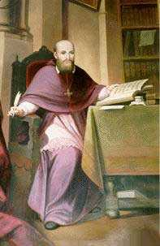
San Francisco de Sales.
El espíritu y la fama de Francisco y la influencia de sus escritos se extendieron rápidamente después de su muerte. En 1665 la Iglesia lo declaró santo y le dio el título excepcional de Doctor de la Iglesia en 1867 un título otorgado sólo a unos 30 santos en la historia que son famosos por sus escritos. .
San Francisco de Sales.

Slide 16
"Donde quiera que estemos, podemos y tenemos que aspirar a una vida perfecta.“
San Francisco de Sales.
Pensamientos

Slide 17
San Francisco de Sales.
Pensamientos
“Sólo confía en Él y Él continuará conduciéndote seguramente a través de todo. Donde no puedas caminar, El te cargará en los brazos.”

Slide 18
“Un santo triste
es un triste santo.”

Slide 19
"Es el amor lo que da precio a todas nuestras obras; no es por la grandeza y multiplicidad de nuestras obras por lo que agradamos a Dios, sino por el amor con que las hacemos".

Slide 20
San Francisco de Sales
Intercede desde el cielo por la Familia Salesiana

